Slide 1



Universidad Autónoma de Zacatecas
Unidad Académica de Ingeniería Eléctrica
Programa Académico
de Ingeniería en Robótica y Mecatrónica
Microcontroladores
Diseño de Microprocesador de 8 bits
Docente: Dr. Sandoval Aréchiga Remberto
Equipo: Patriarcado Team
Castro Pérez Juan Uriel
Hernández Pérez José Humberto
Martínez Quiroz Jesús
Ruiz Carrillo Ulises
Salazar Ortega Enrique
Grupo
5to “A”

Slide 2
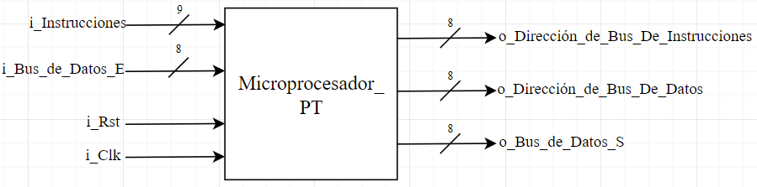
Microprocesador
Diagrama de Caja Negra

Slide 3
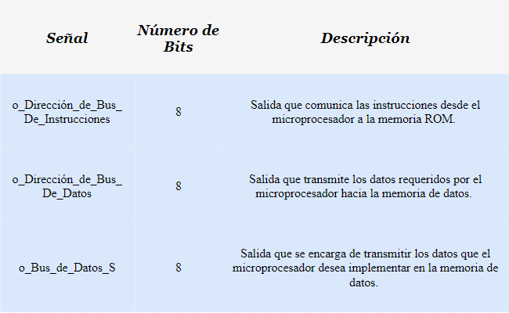
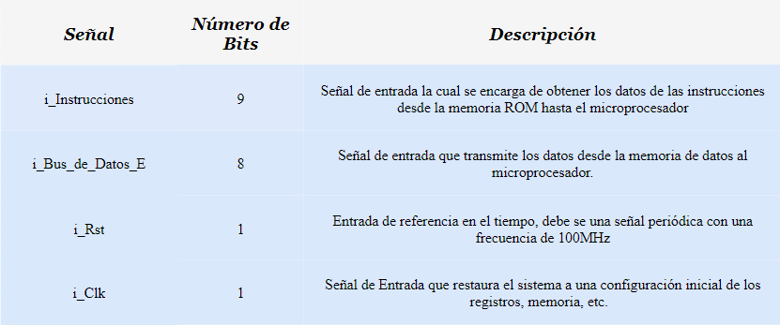
Microprocesador
Señales de Entrada y Salida
Salidas
Entradas

Slide 4
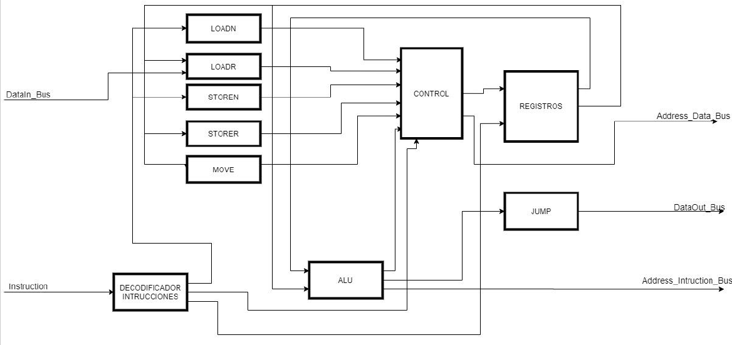
Microprocesador
Diseño de una Arquitectura Harvard

Slide 5
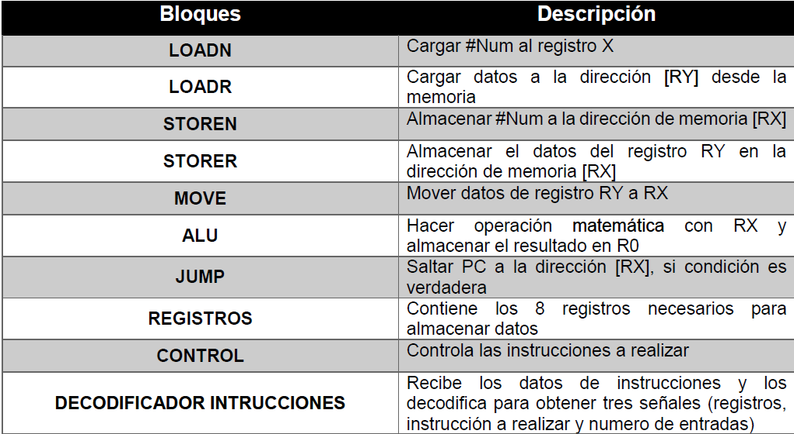
Microprocesador
Descripción de Bloques

